Slide 1
음 성 합 성 Text-To-Speech
내가 원하는 목소리로
책을 읽어준다면?
김도연 김지예
신재영 이소연
Notes:
http://minheeblog.tistory.com/category/PPT

Slide 2
CONTENTS
01 02 03 04 05
Motivation
Theory
Process
Result
References
- 배경
Tacotron
Multi Speaker
- 진행과정
- 데이터 수집
- 모델 실행
결과 정리
개선 방향
참고자료
MULTICAMPUS
Notes:
http://minheeblog.tistory.com/category/PPT

Slide 3
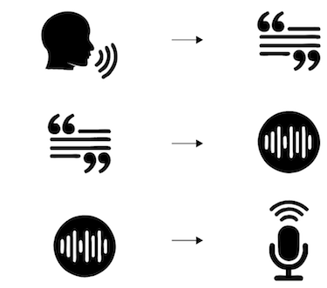
배경
음 성 합 성 Text-To-Speech
01
음성 관련 기술
1. 음성 인식(Speech to Text)
2. 음성 합성(Text to Speech)
3. 음성 변환(voice conversion)
Notes:
http://minheeblog.tistory.com/category/PPT

Slide 4

배경
음 성 합 성 Text-To-Speech
01
Behind Tacotron 2: Google’s Incredibly Real Text To Speech System
“ ”
내가 원하는 목소리로 책을 읽어주는
서비스를 구현할 수 있을까?
Notes:
http://minheeblog.tistory.com/category/PPT

Slide 5

배경
음 성 합 성 Text-To-Speech
01
텍스트
음성합성
음성
https://carpedm20.github.io/tacotron/

Slide 6
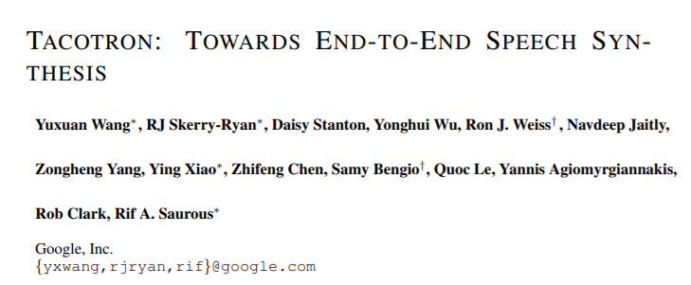
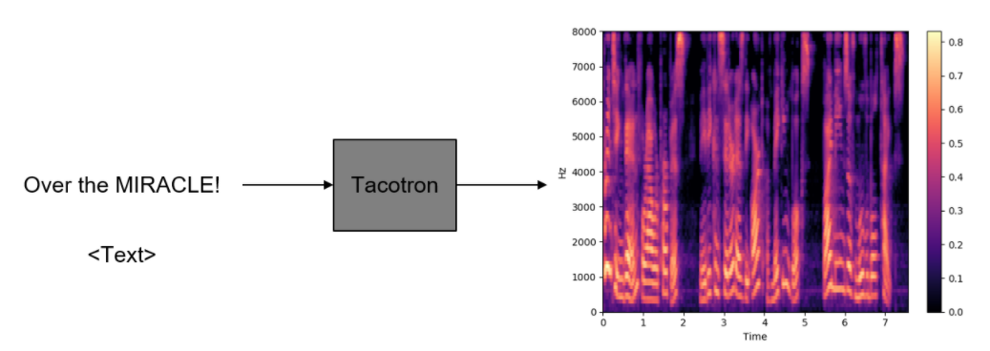
타코트론
음 성 합 성 Text-To-Speech
02
“ ”
Tacotron
Google Research에서 2017년에 개발한 TTS 모델
https://hcnoh.github.io/2018-12-11-tacotron
Notes:
http://minheeblog.tistory.com/category/PPT

Slide 7
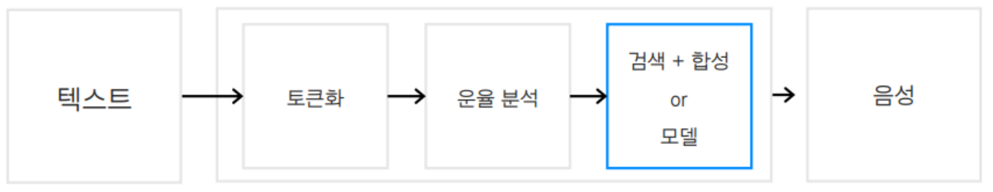
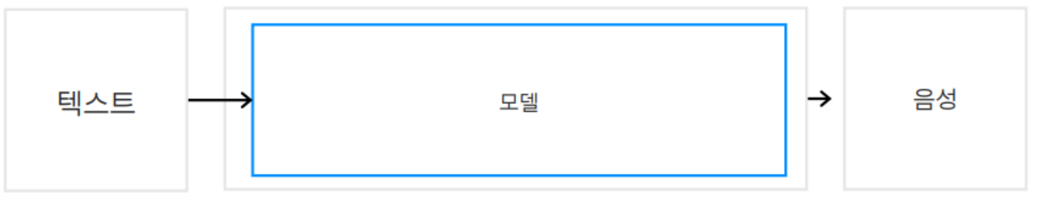
타코트론
음 성 합 성 Text-To-Speech
02
음성 합성 모델
1. 전통적인 음성합성 모델
2. Tacotron 모델
Notes:
http://minheeblog.tistory.com/category/PPT

Slide 8
타코트론
음 성 합 성 Text-To-Speech
02
TACOTRON 의 특징
1) 텍스트를 입력으로 받아서 Raw Spectrogram을 바로 생성
2) End-to-End 음성합성 모델
<text, audio> 페어로만 가지고 학습이 가능하다.
Feature Engineering이 간단하다.
발화자, 언어, 감정 등의 Feature 등을 손쉽게 조절이 가능하다.
각 부분에서의 loss가 쌓이지 않아 효율적인 훈련이 가능하다.
다양한 언어 음성 합성에의 적용과 낯선 문자를 조합한 모델링이 용이해서 새로운 데이터에 더욱 adaptable하다.
Notes:
2017년 초에 발표된 End-to-End 음성합성 모델은 기존 상용 음성합성기가 수행하던 텍스트 전처리, 발음 기호 변환, 운율 예측, 신호 합성 등의 여러 세부 단계를, Sequence to Sequence network (Seq2seq), attention mechanism이라는 두가지 기술로 구성된 하나의 커다란 딥러닝 네트워크를 통해 수행합니다.

Slide 9
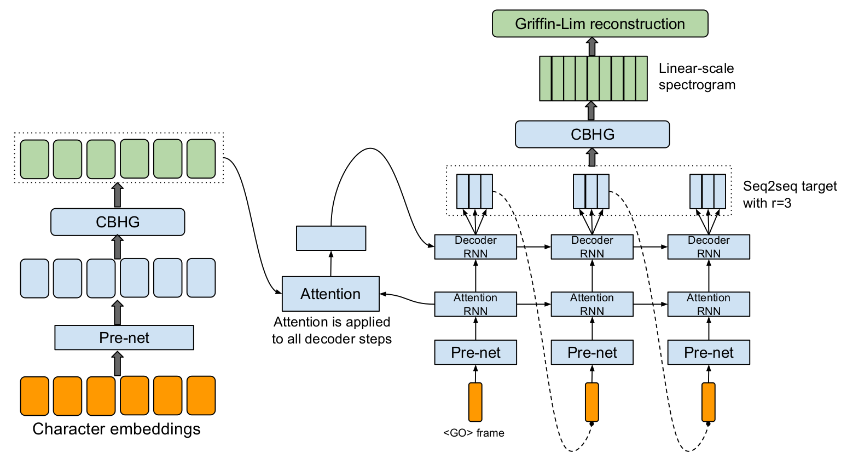
타코트론
음 성 합 성 Text-To-Speech
02
TACOTRON의 기본 구조
Vocoder
Encoder
Decoder
Notes:
http://minheeblog.tistory.com/category/PPT

Slide 10
타코트론
음 성 합 성 Text-To-Speech
02
훈련 시
모델 입력 : Text, Mel-spectrogram, Linear-spectrogram
모델 출력 : Mel-spectrogram (예측) → Linear-spectrogram (예측)
→ Speech Audio
테스트 시
모델 입력 : Text
모델 출력 : Mel-spectrogram (예측) → Linear-spectrogram (예측)
→ Speech Audio
Notes:
http://minheeblog.tistory.com/category/PPT

Slide 11
타코트론
음 성 합 성 Text-To-Speech
02
Encoder의 입출력
입력 (문자임베딩 )
초성 19개, 중성 21개, 종성 27개와 문장부호 13개 총 80개
정규화 방식
영어 단어를 포함하여 (119 구급차, 1+1)같은 경우 미리 사전에 정의
아라비안 숫자를 한글로 바꿈
Jamo 패키지를 이용하여 초, 중, 종성 열로 변환
출력
효율적인 학습을 위해 80 밴드 멜 스케일 스펙트로그램(음성 변환 직전의 숫자)
Notes:
http://minheeblog.tistory.com/category/PPT

Slide 12
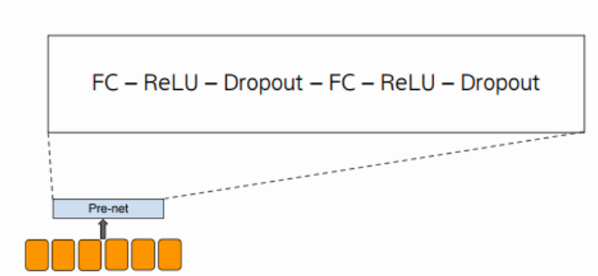
타코트론2
음 성 합 성 Text-To-Speech
02
ENCODER
: 텍스트 정보를 잘 나타내는 숫자로 변환하는 과정
Notes:
http://minheeblog.tistory.com/category/PPT

Slide 13
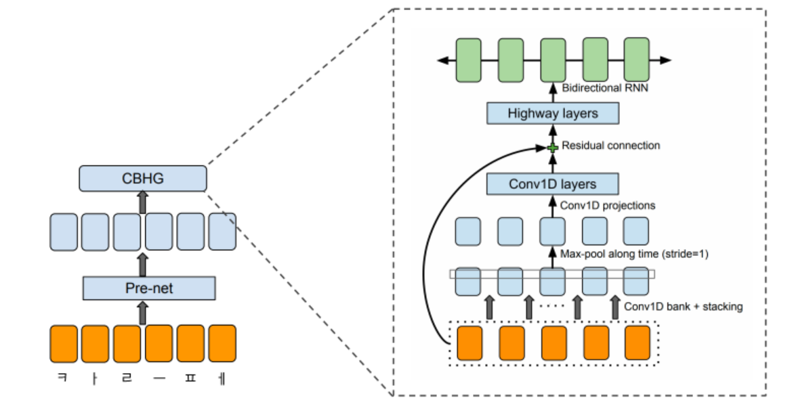
타코트론2
음 성 합 성 Text-To-Speech
02
ENCODER
: 텍스트 정보를 잘 나타내는 숫자로 변환하는 과정
Notes:
http://minheeblog.tistory.com/category/PPT

Slide 14
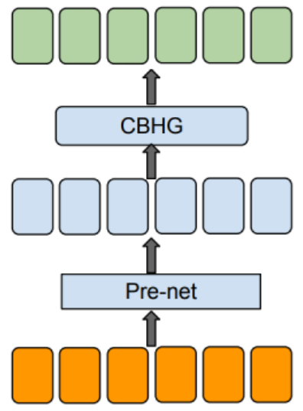
타코트론2
음 성 합 성 Text-To-Speech
02
ENCODER
: 텍스트 정보를 잘 나타내는 숫자로 변환하는 과정
(예시) “ 안녕 ”
ㅇ ㅏ ㄴ ㄴ ㅕ ㅇ
0.7
0.5
0.9
0.5
…
0.7
0.5
0.9
0.5
…
0.7
0.5
0.9
0.5
…
0.7
0.5
0.9
0.5
…
0.7
0.5
0.9
0.5
…
0.7
0.5
0.9
0.5
…
Notes:
http://minheeblog.tistory.com/category/PPT

Slide 15
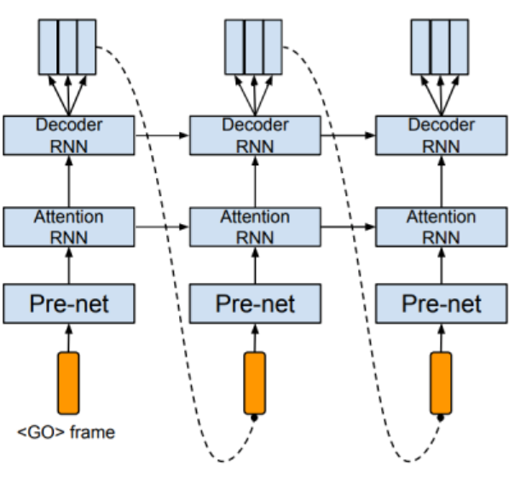
타코트론2
음 성 합 성 Text-To-Speech
02
네
DECODER
: 음성을 만드는 mel-spectrogram을 생성하는 과정
Mel-Spectrogram이란?
음성 주파수 특성을 분석한 데이터
Notes:
http://minheeblog.tistory.com/category/PPT

Slide 16
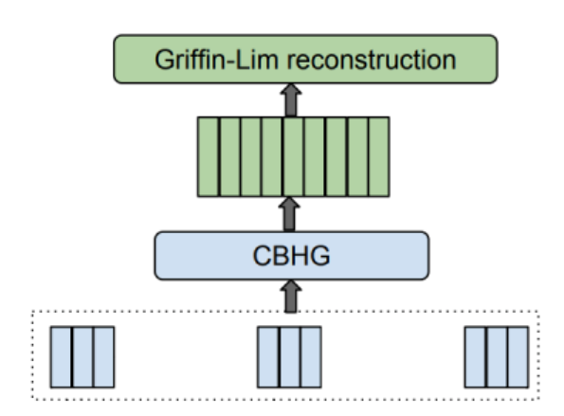
타코트론2
음 성 합 성 Text-To-Speech
02
VOCODER
: Audio를 생성하는 과정
→ Audio
→ Linear-Spectrogram
→ Mel-Spectrogram
Notes:
http://minheeblog.tistory.com/category/PPT

Slide 17
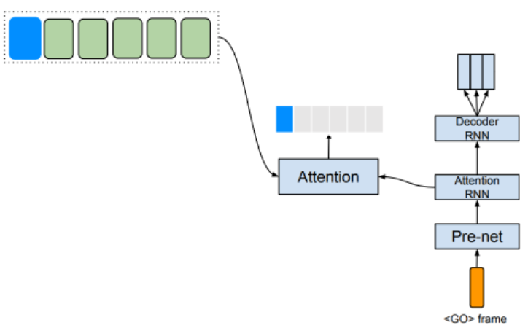
타코트론2
음 성 합 성 Text-To-Speech
02
네
ATTENTION
: Decoder 실행 시 어디에 집중할 것인지 계산하는 과정
Encoder에서 나온 부분
Notes:
http://minheeblog.tistory.com/category/PPT

Slide 18
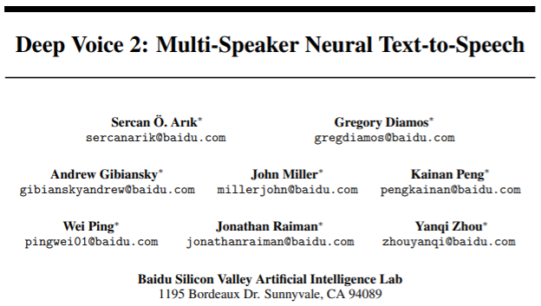
타코트론
음 성 합 성 Text-To-Speech
02
“ ”
Deep Voice 2
Bai Du에서 2017년에 개발한 다화자 TTS 모델
Tacotron : 하나의 화자, 하나의 모델
Deep Voice2 : 여러명의 화자, 하나의 모델
Notes:
http://minheeblog.tistory.com/category/PPT

Slide 19
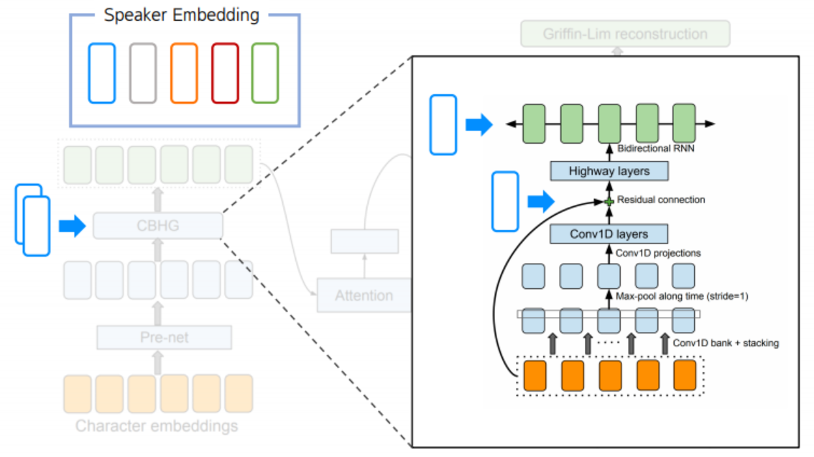
타코트론2
음 성 합 성 Text-To-Speech
02
Multi-speaker Tacotron 구조
Notes:
http://minheeblog.tistory.com/category/PPT

Slide 20
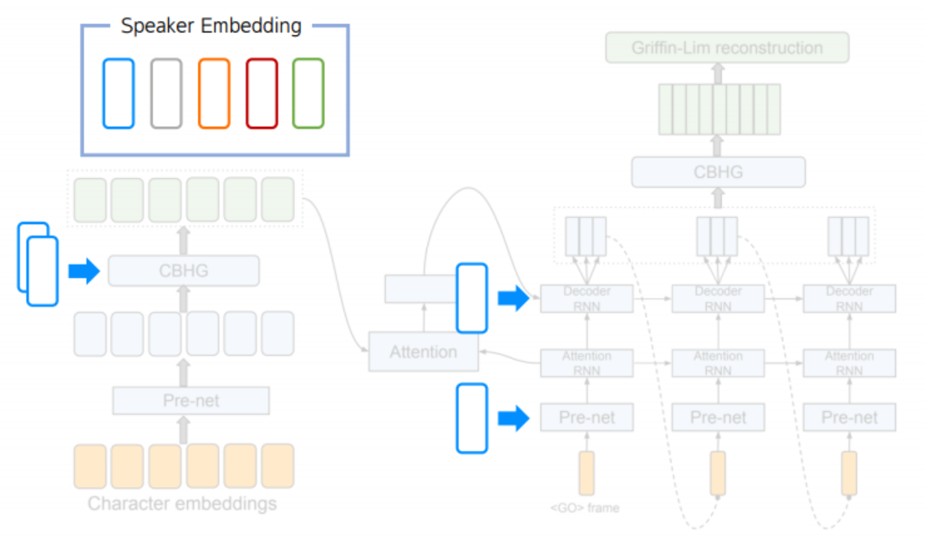
타코트론2
음 성 합 성 Text-To-Speech
02
Multi-speaker Tacotron 구조
Notes:
http://minheeblog.tistory.com/category/PPT

Slide 21
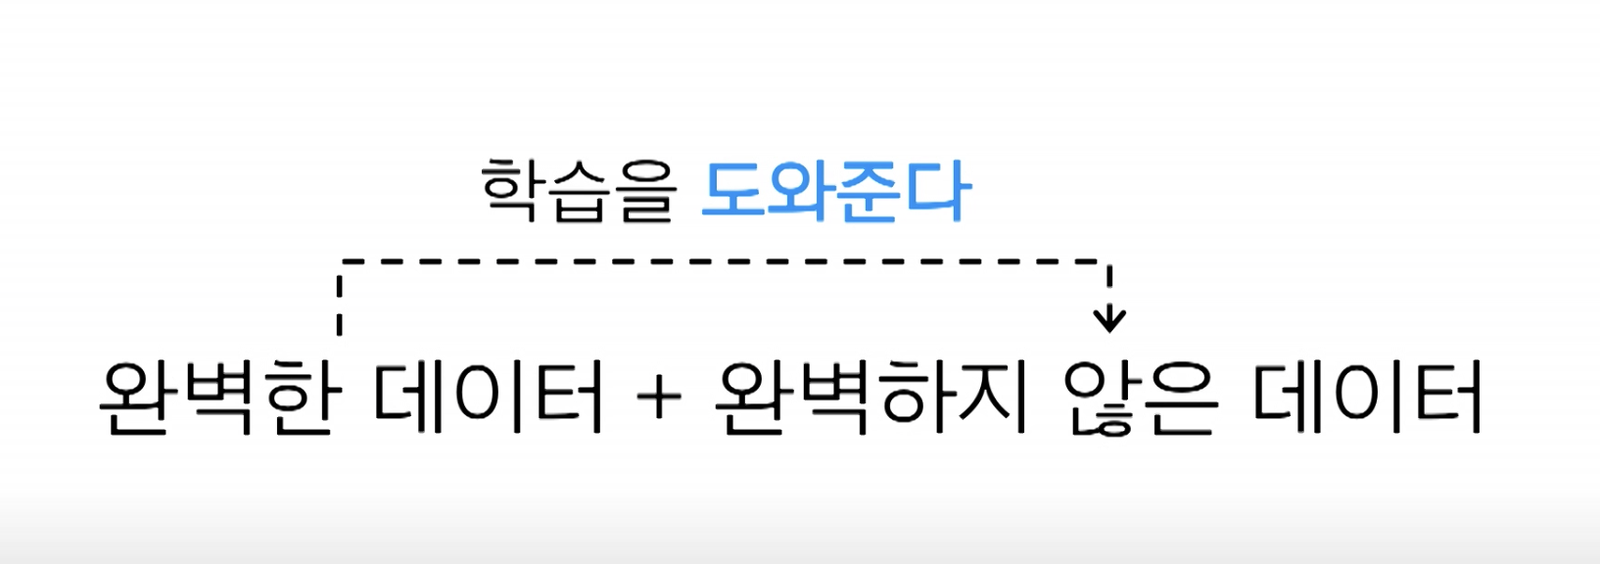
타코트론2
음 성 합 성 Text-To-Speech
02
Multi-speaker 장점
Notes:
http://minheeblog.tistory.com/category/PPT

Slide 22
타코트론2
음 성 합 성 Text-To-Speech
02
TACOTRON 2의 특징
Decoder에서 CBHG 대신 Attention RNN
GRU를 단방향 zone-out LSTM으로 변경하여 계산 속도 상승
Location Sensitive Attention 을 적용
Previous Time Attention Alignment까지 고려해 현 시점의 Alignment를 구함
Neural Vocoder Model 사용
음성 특징들로 부터 음성파형으로 변환하고 원음에 가까운 음성을 출력해내는 Neural Vocoder
Non-neural vocoder인 Griffin-Lim 대신 Neural-vocoder 모델을 사용하여 고품질의 음성 합성 가능
Notes:
이론상으로 이렇지만 보코더부분에서 우리가 다르게 적용시킨 점을 말해줘야 함!!

Slide 23
타코트론2
음 성 합 성 Text-To-Speech
02
Vocoder Models
GriffinLim (Non - Neural)
빠르게 합성할 수 있지만 오디오의 음질과 같은 성능 측면에서 단점
WaveNet
2016년 구글에서 발표한 모델로, 음성 샘플들 간의 순차적 특징을 이용하는 자기회귀 (Autoregressive) 모델
이전 샘플을 이용하여 다음 샘플을 예측하는 방법으로 고품질의 음성 합성
그러나 이 때 다음 샘플을 각각 하나씩 생성하기 때문에 생성 속도가 매우 느림
MelGAN
GAN 기반 Neural Vocoder로, 더 가볍고 빠르면서 개선된 음질
Convolution 1-d 여러 층으로 이루어져 단순하고 직관적인 모델
Notes:
http://minheeblog.tistory.com/category/PPT

Slide 24
Process
음 성 합 성 Text-To-Speech
03
음성 합성 프로젝트 진행 순서
1. Tacotron 2 + GriffinLim + Single speaker
2. Tacotron 2 + GriffinLim + Multi speaker (Deep Voice 2)
3. Tacotron 2 + MelGAN + Single speaker
4. Tacotron 2 + MelGAN + Multi speaker (Transfer Learning)
Notes:
http://minheeblog.tistory.com/category/PPT

Slide 25
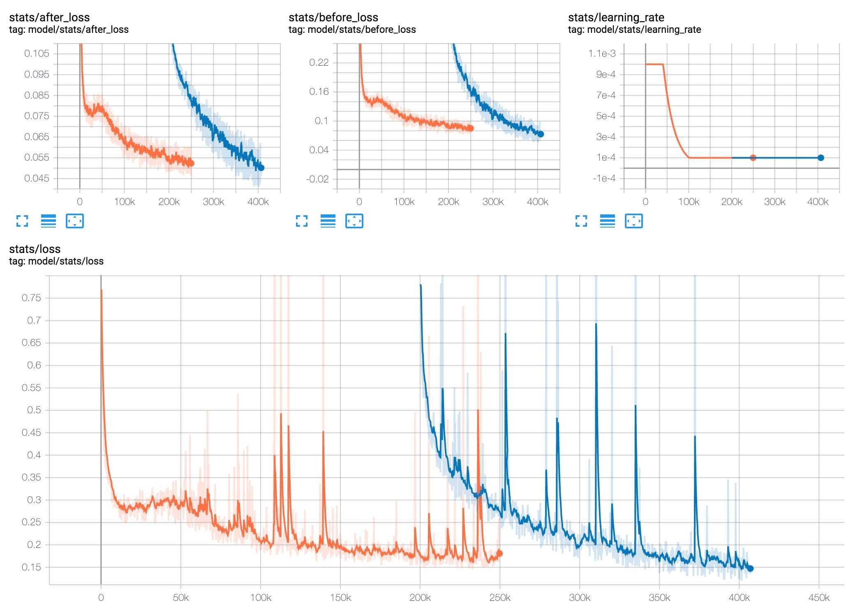
Process
음 성 합 성 Text-To-Speech
03
Transfer Learning
Single-speaker로 학습 후 Transfer Learning을 하면 KSS Dataset으로 먼저 일정 분량 학습 후, 다른 Dataset으로 교체해서 이어서 학습을 진행할 수 있음
Voice 별 음역대 등 음성학적 특징은 다르지만 언어적으로 공통 부분이 많기 때문에 시간 효율측면에 있어서 Multi-Speaker 과 비교하여 장점이 있음
https://blog.crux.cx/iu-siri-3/
Notes:
http://minheeblog.tistory.com/category/PPT

Slide 26
Process
음 성 합 성 Text-To-Speech
03
Datasets
Korean-Single-Speaker-Speech
https://www.kaggle.com/bryanpark/korean-single-speaker-speech-dataset
전문 여자 성우 (12시간, wav, 44,100Khz, 12853개, 3GB)
배우 유인나 목소리
KBS 라디오 유인나의 볼륨을 높여요(3시간,wav,16000Khz, , 3327개, 480.6MB)
Google Speech to Text API
Kakao Speech API
Notes:
http://minheeblog.tistory.com/category/PPT

Slide 27
Process
음 성 합 성 Text-To-Speech
03
Preprocessing
필요한 음성 데이터 구간 추출 및 배경음 제거
침묵 구간별 음성 데이터 slicing
Google 및 KAKAO STT API를 활용하여 각 음성 데이터의 텍스트 확보
텍스트와 오디오 파일을 json 파일로 생성
‘audio’, ‘mel’, ‘linear’, ‘text’ 등의 메타데이터를 묶어서 npz 파일로 저장
Mel-spectrogram, Linear-spectrogram 정답셋을 생성
Notes:
http://minheeblog.tistory.com/category/PPT

Slide 28
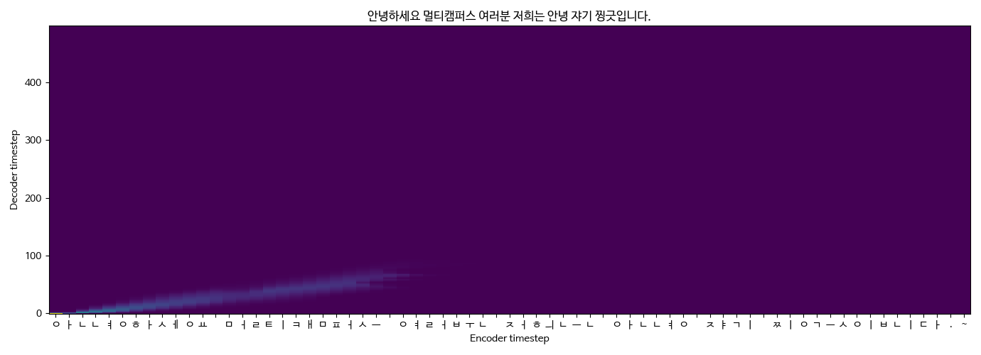
결과
음 성 합 성 Text-To-Speech
04
성능비교
Tacotron2 + GriffinLim + single speaker (유인나)
Alignments graph (10000)
Audio Samples
Notes:
http://minheeblog.tistory.com/category/PPT

Slide 29
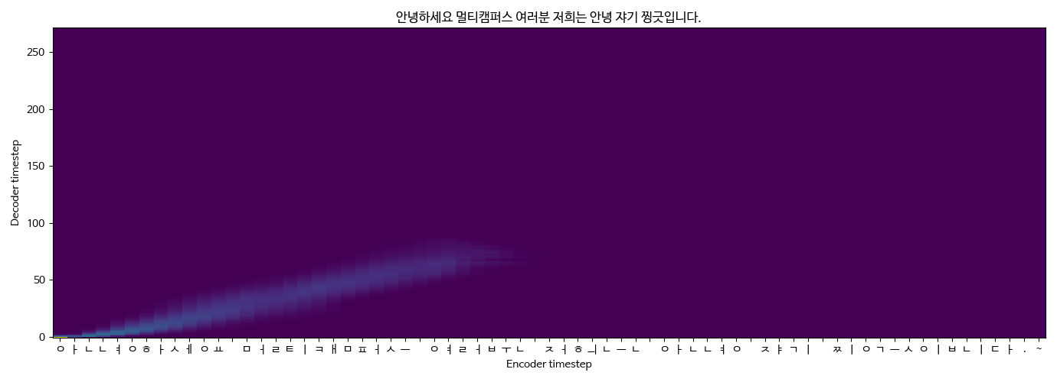
결과
음 성 합 성 Text-To-Speech
04
성능비교
Tacotron2 + GriffinLim + single speaker (유인나)
Alignments graph (50000)
Audio Samples
Notes:
http://minheeblog.tistory.com/category/PPT

Slide 30
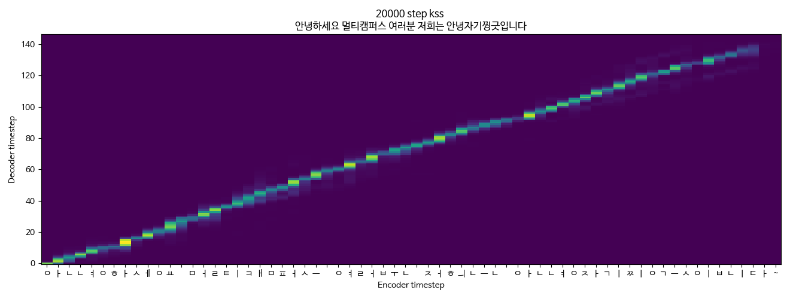
결과
음 성 합 성 Text-To-Speech
04
성능비교
Tacotron2 + GriffinLim + multi speaker (KSS + 유인나)
Alignments graph (10000)
Audio Samples
Notes:
http://minheeblog.tistory.com/category/PPT

Slide 31
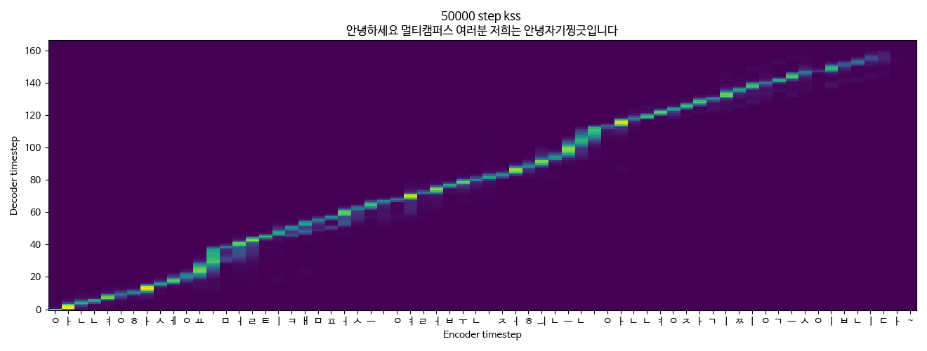
결과
음 성 합 성 Text-To-Speech
04
성능비교
Tacotron2 + GriffinLim + multi speaker (KSS + 유인나)
Alignments graph (50000)
Audio Samples
Notes:
http://minheeblog.tistory.com/category/PPT

Slide 32
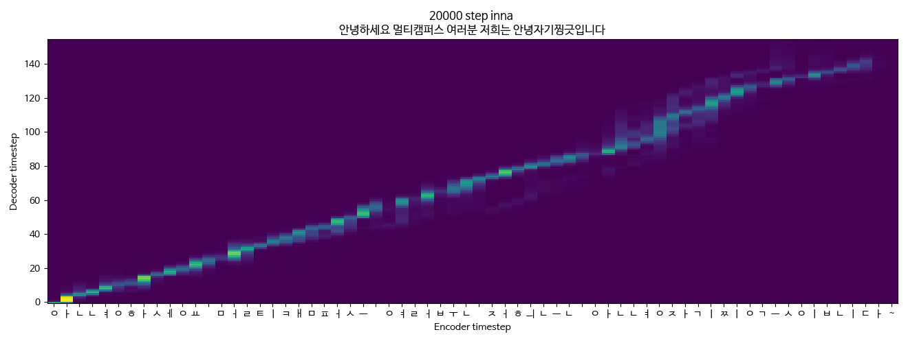
결과
음 성 합 성 Text-To-Speech
04
성능비교
Tacotron2 + GriffinLim + multi speaker (KSS + 유인나)
Alignments graph (10000)
Audio Samples
Notes:
http://minheeblog.tistory.com/category/PPT

Slide 33
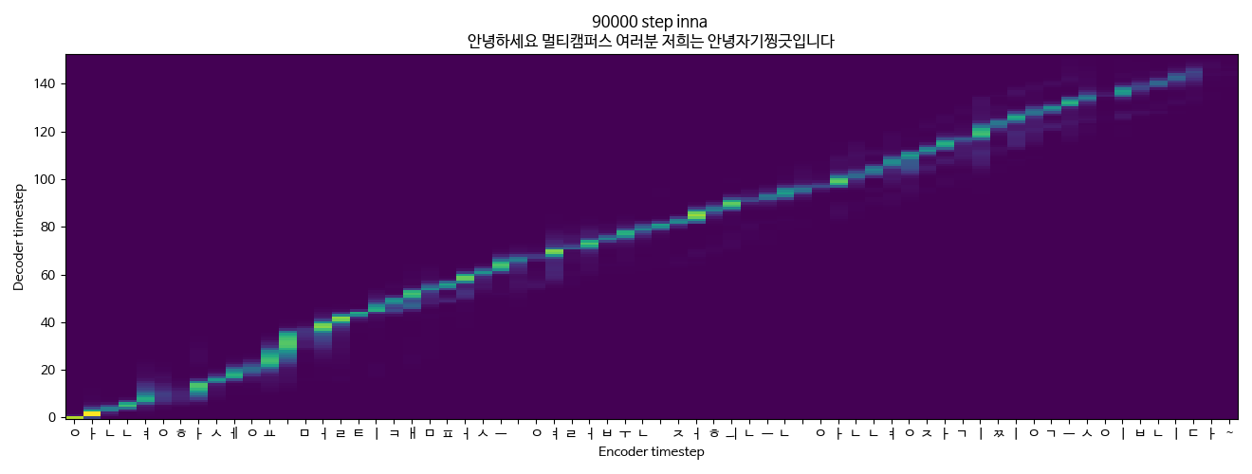
결과
음 성 합 성 Text-To-Speech
04
성능비교
Tacotron2 + GriffinLim + multi speaker (KSS + 유인나)
Alignments graph (90000)
Audio Samples
Notes:
http://minheeblog.tistory.com/category/PPT

Slide 34
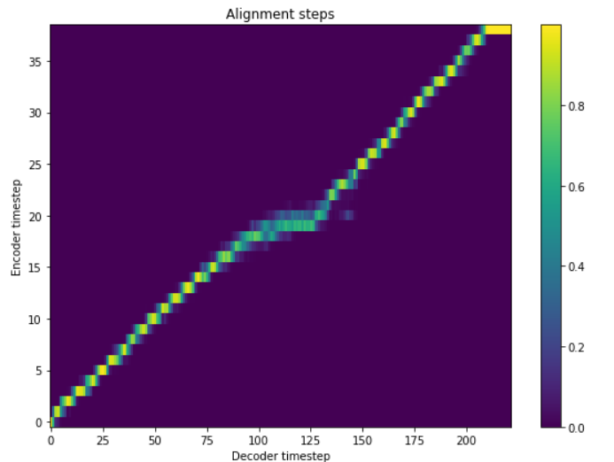
결과
음 성 합 성 Text-To-Speech
04
성능비교
Tacotron2 + MelGAN + single speaker (KSS)
Alignments graph (90000)
Audio Samples
Notes:
http://minheeblog.tistory.com/category/PPT

Slide 35
개선방향
음 성 합 성 Text-To-Speech
05
한계점
데이터 수집
데이터 수집에 있어 충분한 양과 질의 데이터를 확보할 수 없었음
데이터 크기
활용데이터의 크기가 작아서 Single-Speaker의 Training 작업 불충분
Vocoder Training
WaveNet과 MelGAN으로 학습 시 시간이 매우 오래 걸려서 충분한 학습을 시키지 못하고,
Tacotron 모델에 포함되어 있는 Griffin Lim 알고리즘을 이용하거나 Pre-Trained Model에 적용함
Notes:
스탑

Slide 36
한계점
음 성 합 성 Text-To-Speech
05
개선방향
Noise제거 등 충분히 가공된 음성데이터를 확보한다면 화자가 전달하려는 메시지적 특징 및 음성학적 특징을 좀 더 뚜렷하게 반영 가능
충분한 학습시간, 환경이 갖추어 진다면 보다 높은 성능의 모델 구현 가능
Notes:
http://minheeblog.tistory.com/category/PPT

Slide 37
음 성 합 성 Text-To-Speech
THANK
YOU
김도연 김지예
신재영 이소연
Notes:
http://minheeblog.tistory.com/category/PPT

